Slide 1
Презентация по английскому языку
Чтение слов . Прилагательные
2класс
Урок 55, УМК М.З. Биболетова
Шайдурова Валентина Федоровна
Учитель английского языка
ГБОУ «Школа №106»
Санкт-Петербург
2015

Slide 2
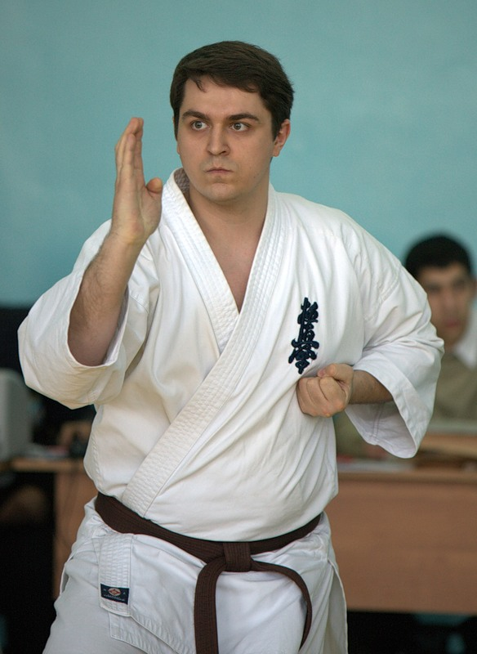
strong

Slide 3
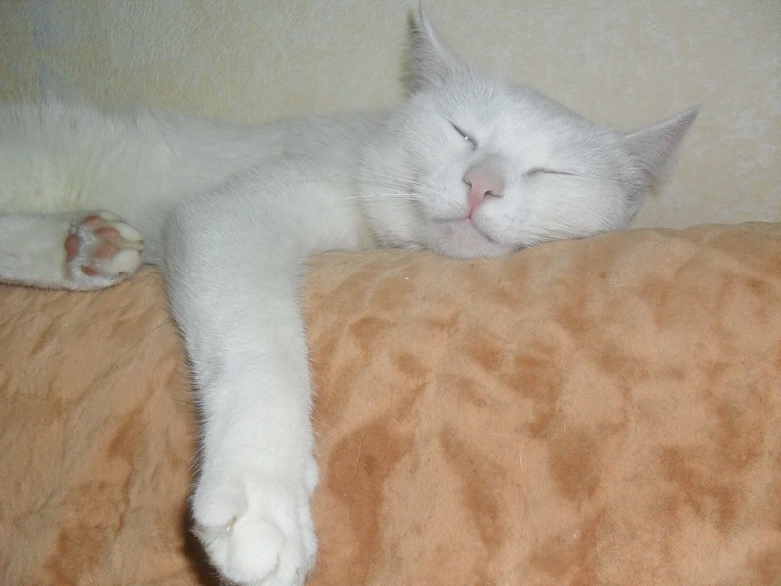
lazy

Slide 4
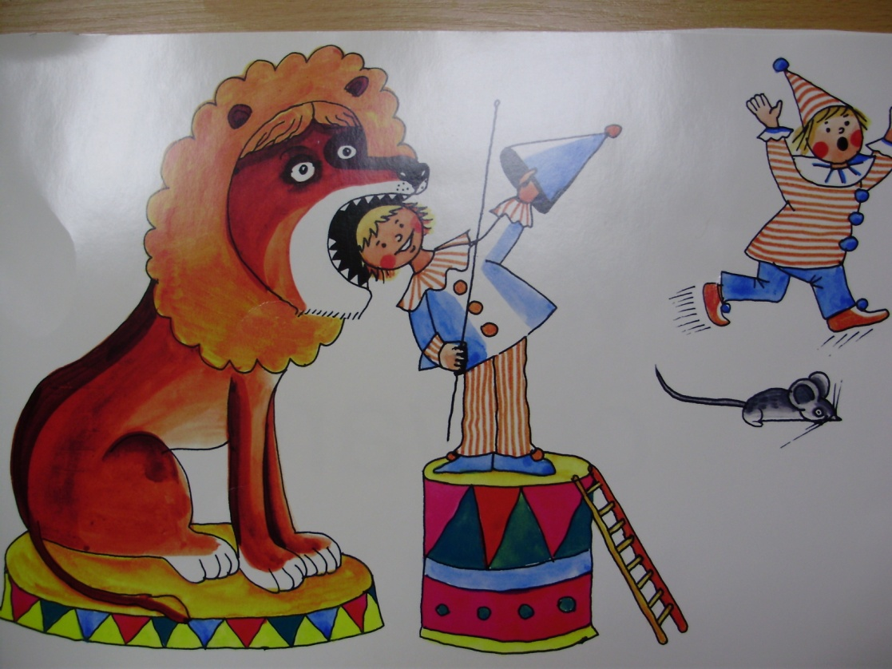
brave

Slide 5
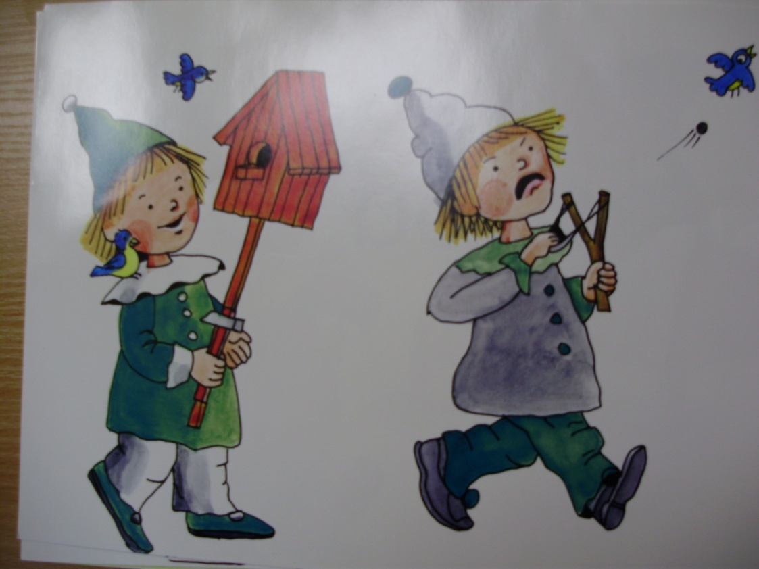
bad

Slide 6
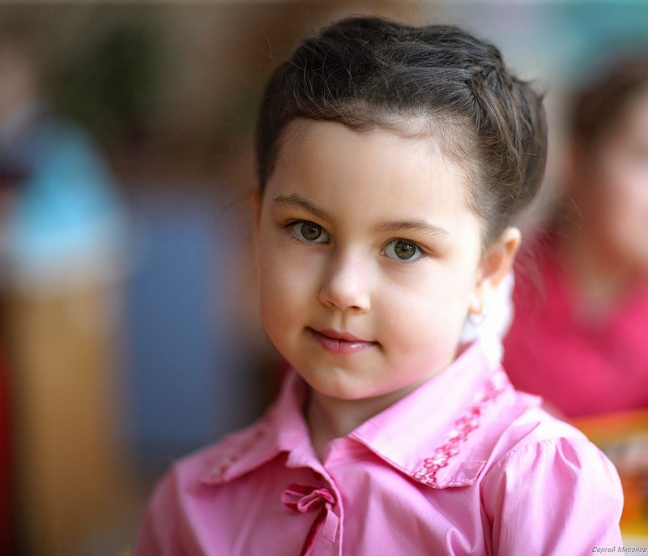
nice

Slide 7
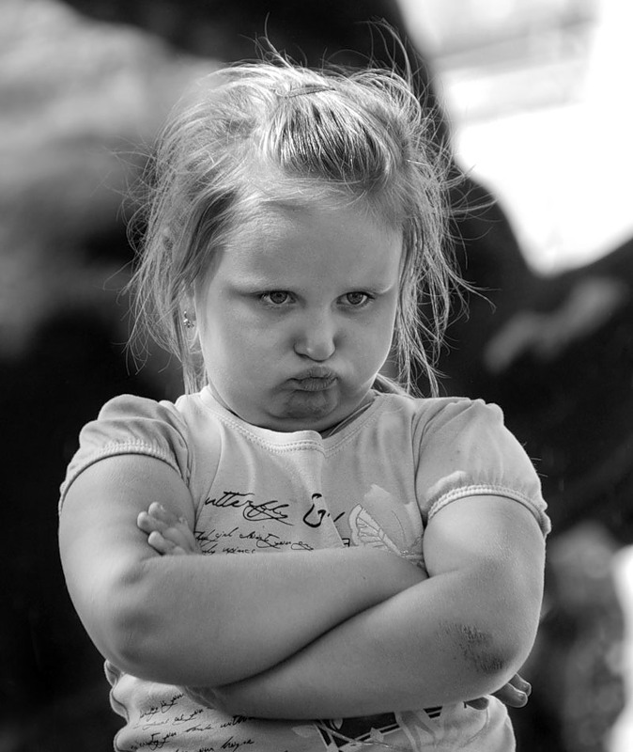
angry

Slide 8
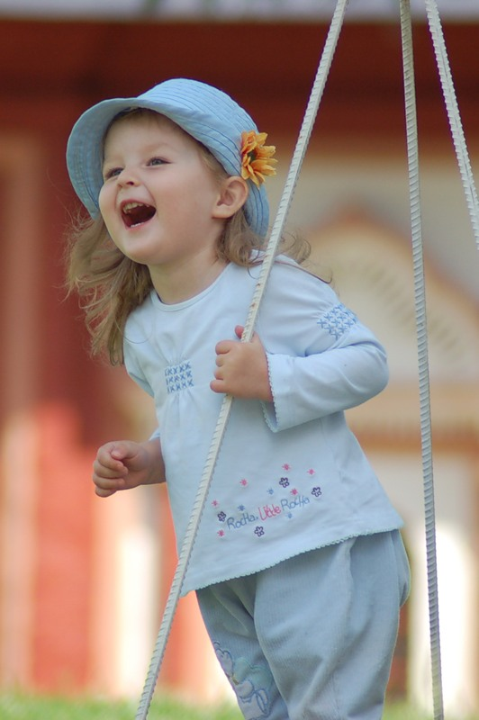
merry

Slide 9
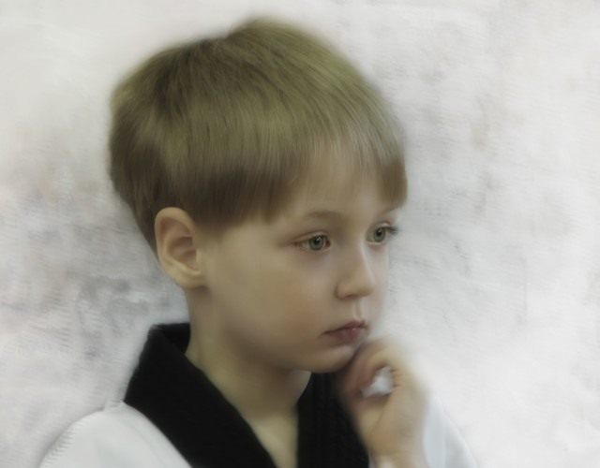
sad

Slide 10
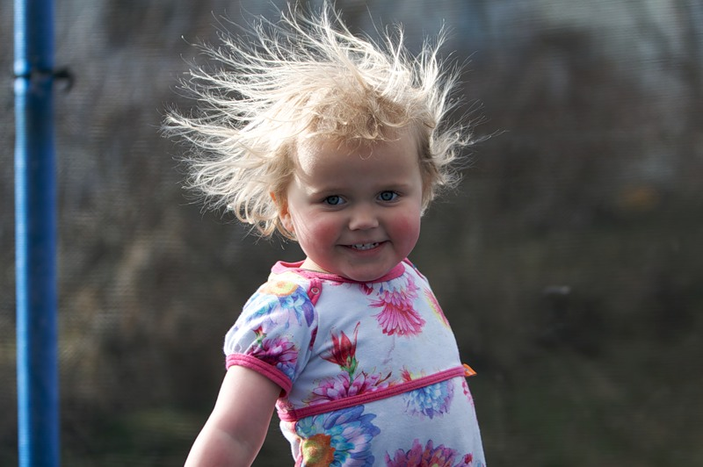
funny

Slide 11
sad merry
strong brave
funny nice
angry bad
lazy

Slide 12
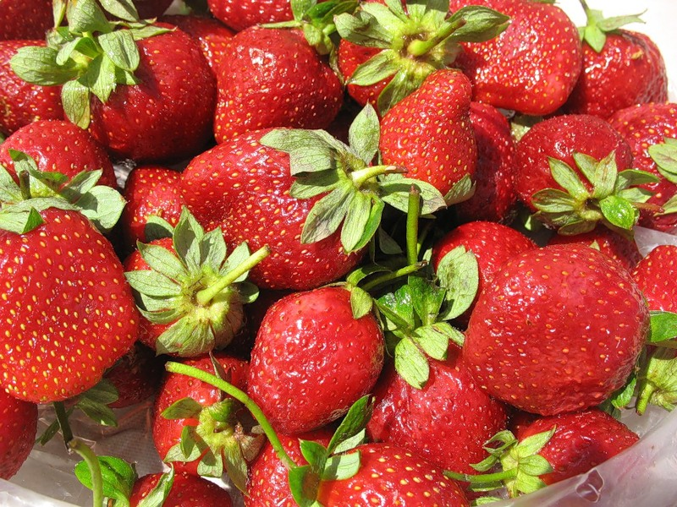
Excellent!
Thank you!

